Slide 1
项目质量管理

Slide 2
1 基础概念
1.1 质量与项目质量
1质量
国际标准化组织(ISO) 对质量（Quality) 的定义是：“反映实体满足主体明确和隐含需求的能力的特性总和”。
国家标准GB/T 19000《质量管理体系基础和术语》对质量的定义为：“一组固有特性满足要求的程度”。
实体是指可单独描述和研究的事物，也就是有关质量工作的对象，它的内涵十分广泛，可以是活动、过程、产品（软件、硬件、服务）或者组织等。

Slide 3
1.1质量与项目质量
明确的需求是在标准、规范、图样、技术要求、合同和其他文件中用户明确提出的需求与需要；
隐含的需求是指用户通过市场调研对实体的期望以及公认的、不必明确的需求；
例如：买一个智能手机，合同可能没有写“屏幕不应该漏电”，但作为用户，这是你默认的、隐含的质量要求。
在项目中，隐含需求往往考验项经理的关系人管理能力，即能否挖掘出客户没有说出但又非常在意的点。

Slide 4
1.1质量与项目质量
特性是指实体所特有的性质，反映了实体满足需要对能力；
固有特性是指在某事或某物中本来就有的，尤其是那种永久的可区分的特征。对产品来说，例如水泥的化学成分、强度、凝结时间就是固有特性；
能力是指实体与需求的匹配度。
总和强调质量不是单一维度的“好”，而是全方位的集合。
质量不是一种抽象的“好”，而是一种精准的“匹配”。

Slide 5
2质量与等级的区别
质量与等级是两个不同的概念。
质量作为实现的性能或成果，是“一系列内在特性满足要求的程度。
等级是对用途相同但技术特性不同的可交付成果的级别分类。
例如：①一个低等级(功能有限)、高质量的软件产品，适合一般情况下使用，也可以被认可。②一个高等级(功能繁多)、低质量的软件产品，该产品的功能会因质量低劣而无效和/ 或低效，不会被使用者接受。
经济舱属于低等级，但是如果经济舱座位是坏的，这就是低质量。

Slide 6
3 预防胜于检查
应该将质量设计到可交付成果中，而不是再检查时发现质量问题。
预防错误的成本通常远低于在检查或使用中发现并纠正错误的成本。
4 项目质量
从项目作为一次性的活动来看，项目质量体现在由WBS 反映出的项目范围内所有的阶段、子项目、项目工作单元的质量构成，即项目的工作质量；
项目的质量是顺应顾客的要求进行的，不同的顾客有着不同的质量要求，其意图己反映在项目合同中。因此，项目合同通常是进行项目质量管理的主要依据。

Slide 7
1.2质量管理
1 质量管理
质量管理(Quality Management)是指确定质量方针、目标和职责，并通过质量体系中的质量规划、质量保证、质量控制以及质量改进来使其实现所有管理职能的全部活动。质量管理是指为了实现质量目标而进行的所有质量性质的活动。

Slide 8
1.2 质量管理
2 质量方针与质量目标
质量方针是指“由组织的最高管理者正式发布的该组织总的质量宗旨和方向”。它体现了该组织(项目)的质量意识和质量追求，是组织内部的行为准则，也体现了顾客的期望和对顾客做出的承诺。
质量目标是指“在质量方面所追求的目的”，它是落实质量方针的具体要求，它从属于质量方针，应与利润目标、成本目标、进度目标等相协调。
质量目标必须明确、具体，尽量用定量化的语言进行描述，保证质量目标容易被沟通和理解;质量目标应分解落实到各部门及项目的全体成员，以便于实施、检查和考核。

Slide 9
1.3 质量管理标准
1. ISO9000
ISO9000不是指一个标准，而是一族标准的统称。ISO9000: 2008 族标准核心标准为下列四个。
(1) ISO9000: 2008《质量管理体系——基础和术语》
包括 ISO9000 族标准中质量管理体系的基础知识、质量管理原则，并确定了相关的术语。
(2) ISO9001: 2008《质量管理体系——要求》
规定了一个组织若要推行 ISO9000，取得 ISO9000 认证，所要满足的质量管理体系要求，在推行体系的过程中，持续改进和预防质量不合格，使顾客满意。
(3) ISO9004: 2004《质量管理体系——业绩改进指南》
以质量管理原则为基础，帮助组织有效识别能满足客户及其相关方的需求和期望，从而改进组织业绩，协助组织获得成功。
(4) ISO19011: 《质量和（或）环境管理体系审核指南》
提供质量和/或环境审核的基本原则、审核方案的管理、质量和/或环境管理体系审核的实施、对质量和/或环境管理体系审核员的资格等要求。

Slide 10
1.3 质量管理标准
2 .GB/T 19000 系列标准
GB/T 19000 系列标准可帮助各种类型和规模的组织实施并运行有效的质量管理体系，该系列质量管理体系能够帮助组织增进顾客满意。这些标准包括：
(1)GB/T 19000：表述质量管理体系基础知识并规定质量管理体系术语。
(2)GB/T 19001：规定质量管理体系要求，用于组织证实其具有提供满足顾客要求和适用的法规要求的产品的能力，目的在于增进顾客满意。
(3)GB/T 19002：质量管理体系GB/T 19001应用指南。
(4)GB/T 19004：质量管理组织的质量实现持续成功指南，该标准的目的是组织业绩改进和顾客及其他干系人满意。
(5)GB/T 19011：提供审核质量和环境管理体系指南。

Slide 11
1.3 质量管理体系
3. 全面质量管理
全面质量管理(TQM)是一种全员、全过程、全组织的品质管理。它是一个组织以质量为中心，以全员参与为基础，通过让顾客满意和本组织所有成员及社会受益而达到永续经营的目的。
全面质量管理注重顾客需要，强调参与团队工作，并力争形成一种文化，以促进所有员工设法并持续改进组织所提供产品/服务的质量、工作过程和顾客反应时间等.
包括：
(1)全员参加的质量管理；
(2)全过程的质量管理；
(3)全面方法的质量管理；
(4)全面结果的质量管理；
应该用什么方法进行全面质量管理，并持续改进组织所提供的产品或服务的质量呢？

Slide 12
1.3 质量管理体系
PCDA循环
现代质量管理的灵魂就是持续改进，而驱动这个改进的引擎就是戴明环(PDCA循环), PDCA四个英文字母及其在PDCA循环中所代表的含义如下:
(1)P(Plan) ——计划，确定项目质量管理方针和目标，确定项 目质量计划；
(2)D (Do) ——执行，实地去做，实现项目质量计划中的内容；
(3)C(Check) ——检查，总结执行项目质量计划的结果，注意 效果，找出问题；
(4)A(Action) ——处理，对总结检查的结果进行处理，成功的 经验加以肯定并适当推广、标准化；失败的教训加以总结以免重现，未解决的问题放到下一个PDCA循环。
只要PDCA循环一圈，项目质量就会提升。

Slide 13
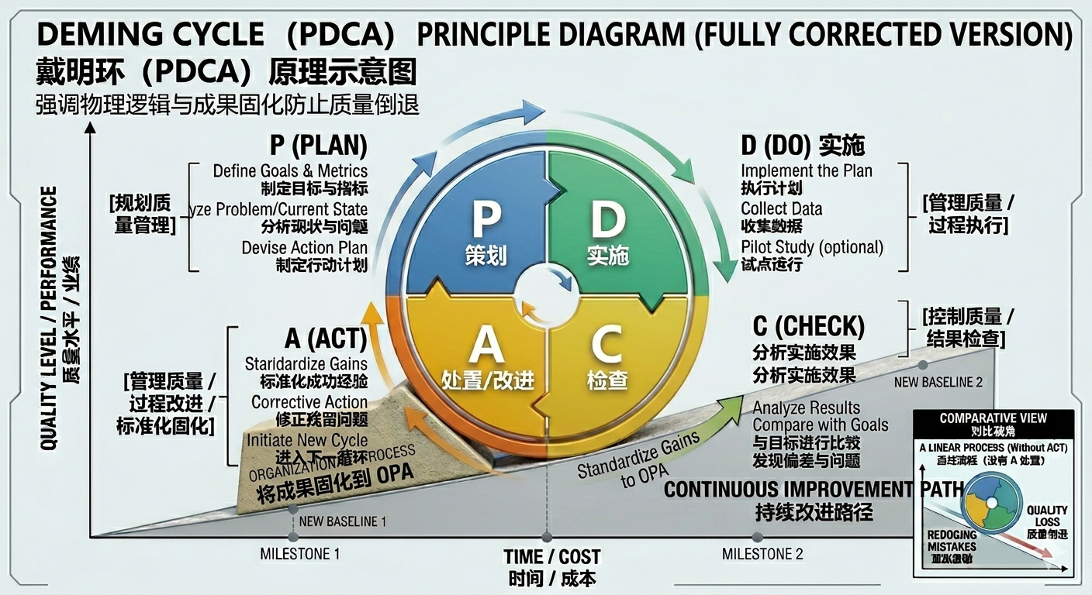
1.3 质量管理体系
为持续提升质量，需要不断地推进PDCA循环，持续滚动提升项目质量。
将PDCA循环画作是轮子，轮子滚动一圈就是一次PDCA循环一次。随着轮子的滚动，实现项目质量的提升(爬坡)。垫脚石放在轮子下侧，表示标准化，防止质量倒退、固化改进成果的基石。

Slide 14
PDCA循环实例：小明的“5 公里乐跑”挑战
背景：小明平时很少运动，爬个三楼都气喘吁吁。他报名参加了两个月后的公司家庭日“5 公里欢乐跑”，目标是不走、不散步，要在 30 分钟内跑完 5 公里，且跑完后不觉得要虚脱。
这不仅是一个健身过程，更是一个完美的系统化 PDCA 循环。
第一轮循环：打破僵局（定基础）
1. P (Plan) 策划：定目标、定计划
• 制定计划（最初的“规矩”）： 去网上找了一个看起来最靠谱的“新手 5 公里训练计划”。计划是：每周二、四、六晚上跑步，每次先快走 5 分钟热身，然后慢跑 2 公里，不追求速度，中间如果累了可以快走，但尽量坚持。
2. D (Do) 实施：照着规矩干活
• 小明严格按照计划，买了跑鞋，每周二、四、六晚上准时出现在操场。虽然跑得很慢，但还是掐着表，热身 5 分钟，然后尽量坚持跑完 2 公里。

Slide 15
3. C (Check) 检查：找 Bug、测偏差
• 执行检查（QC）： 小明在手机运动 APP 上查看数据，并感受自己的身体状况。
• 发现偏差（Bug）： 手机数据显示，2 公里的平均配速是 8'30''。不仅如此，小明发现跑完后小腿特别酸痛，呼吸也很困难，感觉这2公里像是在用命在拼，完全达不到 30 分钟跑完 5 公里的要求。
4. A (Act) 处置/改进：分析根本原因、垫上石头！
• 根本原因分析（RCA）：
1. 技术问题： 去网上查，发现自己的跑姿可能不对，导致小腿受力过大。
2. 呼吸问题： 呼吸紊乱，没有配合步伐。
3. 计划问题： 计划里只有慢跑，没有力量训练来加强肌肉耐力。
• 改进动作（纠正）：
• 下一次训练要刻意控制用前脚掌或中脚掌着地。
• 练习三步一呼、三步一吸。
• 调整计划，加入每周一次的核心力量训练。

Slide 16
最关键的一步：标准化固化（A 进 P）
•小明没有仅仅满足于“知道下次改”，他打开手机备忘录，更新了他的“5 公里标准作业程序(SOP)”。
•更新前的 SOP： 热身 5 分钟-> 慢跑 2 公里。
•更新后的 SOP： 热身 5 分钟->刻意控制前/中脚掌着地、维持三步一呼一吸节奏 ->慢跑 2 公里-> 加一次平板支撑/深蹲练习。
• 物理意义： 这就是他在质量斜坡上，垫上了第一块标准化的石头。他以后再按照这个新的 SOP 去训练，就能永远保持正确的跑姿和呼吸，不犯同样的错。
第二轮循环：进阶与巩固1. P (Plan) 策划：基于新标准的提升
• 现状： 正确的跑姿和呼吸已经固化为标准动作。
• 新计划：热身 5 分钟->刻意控制前/中脚掌着地、维持三步一呼一吸节奏 ->慢跑 2 公里-> 加一次平板支撑/深蹲练习。
2. D (Do) 实施：高精度的执行
• 小明按照新的 SOP 执行，并在跑的过程中随时用运动 APP 监控配速。

Slide 17
3. C (Check) 检查：精确测量
• 手机数据显示，3.5 公里的平均配速提升到了 7'00''，比之前快了。切开牛排（跑完后自我感觉），发现小腿不酸痛了，呼吸也稳了很多，虽然累但没有虚脱感。
• 质检结果： 完美！跑姿、呼吸问题完全解决，耐力有明显提升。完全达到了既定目标。
4. A (Act) 处置/改进：全面固化、形成方法论
• 小明非常满意。他进行了最后的系统级标准化。
• 他将这套从 2 公里到 3.5 公里，再到 5 公里的逐步提炼方法写成了一篇详细的博文发表。
• 最终固化的 SOP： 完美的 5 公里新手训练标准。

Slide 18
如果不使用 PDCA 闭环思维，直线流程（打地鼠）是什么样的？
• 小明做法： 这次跑得累？哦，那下次慢点。或者，这次腿疼？哦，那休息两天不跑。
• 结果： 因为没有写进 SOP（没有垫石头），小明凭感觉调整。结果下次慢得像散步（达不到时间目标），下下次腿又不疼了但体力没提升。团队再来一个人，依然会犯同样的错，因为没有任何经验沉淀。
• 结论： 个人的经验没有转化为集体的、可复制的标准规范（没有垫石头）。这就是为什么只有闭环（垫石头）才能保证项目质量稳定，不倒退。

Slide 19
2 项目质量管理过程
PMBOK体系吸收了PDCA，将其具象化为质量管理的三个过程。
项目质量管理过程包括：
(1)规划质量管理：识别项目及其可交付成果的质量要求、标准，并书面描述项目符合质量要求、标准的证明。
(2)管理质量：也称为质量保证，是把组织的质量政策应用于项目，并将质量管理计划转化为可执行的质量活动。
(3)控制质量：为了评估绩效,监督和记录质量管理活动的执行结果，确保项目输出完整正确,且满足客户期望。

Slide 20
2 项目质量管理过程
管理质量:“怎么正确地做事”。它关注的是生产流程、规范和标准。目的是通过建立一套优秀的流程，让大家相信最后产出的东西一定是个好东西。
控制质量:“检查做出来的东西对不对”。它关注的是具体的产品或可交付成果。目的是把有缺陷的产品挑出来，不让它流到客户手里。

Slide 21
2 项目质量管理过程
PDCA循环与项目管理三个过程的对应关系
戴明循环 | 管理过程 | 描述
P | 规划质量管理 | 定规矩
D | 管理质量 | 实施，规矩干活
C | 控制质量 | 查偏差
A | 控制质量/管理质量/规划质量过程/ | 触发点：控制质量； 核心动作：管理质量； 落脚点：规划质量管理

Slide 22
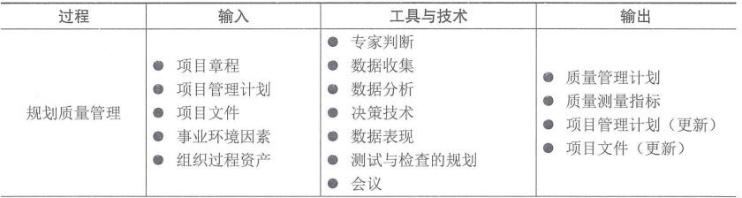
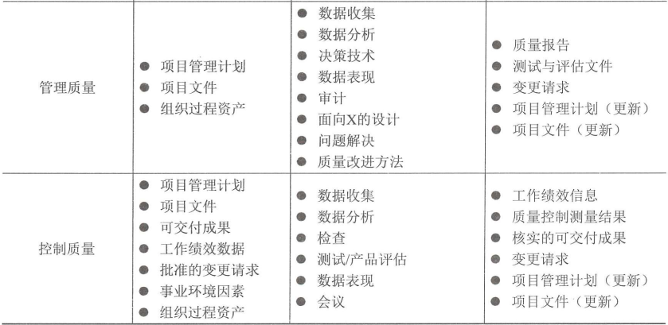
ITTO

Slide 23
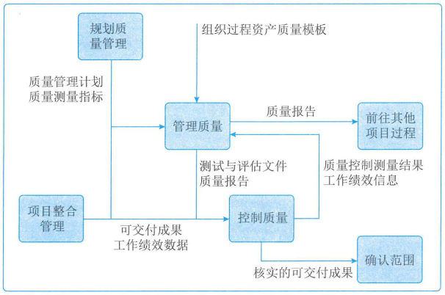
在管理质量过程期间，在规划质量管理过程中识别的质量要求成为测试与评估工具，将用于控制质量过程，以确认项目是否达到这些质量要求。控制质量关注工作成果与质量要求的比较，确保结果可接受。项目质量管理知识领域有两个用于其他知识领域的特定输出，即核实的可交付成果和质量报告。

Slide 24
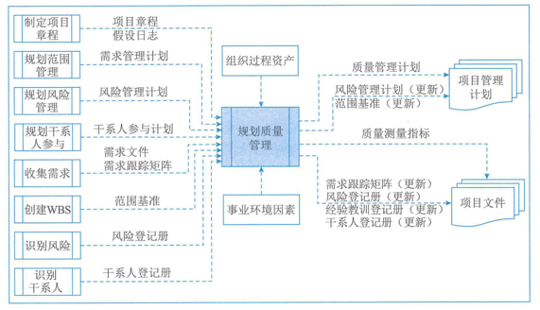
3 规划质量管理
规划质量管理是识别项目及其可交付成果的质量要求、标准，并书面描述项目将如何证明符合质量要求、标准的过程。
本过程的主要作用是为在整个项目期间如何管理和核实质量提供指南和方向。规划质量管理过程的数据流向如下图所示。

Slide 25
3.1 输入
1.项目章程
项目章程中包含对项目和产品特征的高层级描述，还包括可以影响项目质量管理的项目审批要求、可测量的项目目标和相关的成功标准。

Slide 26
2.项目管理计划
影响规划质量管理的项目管理计划组件包括：
• 需求管理计划：提供了识别、分析和管理需求的方法，以供质量管理计划和质量测量指标借鉴。
• 风险管理计划：提供了识别、分析和监督风险的方法。将风险管理计划和质量管理计划的信息相结合，有助于成功交付产品和项目。
• 干系人参与计划：提供了记录干系人需求和期望的方法，为质量管理奠定了基础。
• 范围基准：在确定适用于项目的质量标准和目标时，以及在确定要求质量审查的项目可交付成果和过程时，需要考虑WBS和项目范围说明书中记录的可交付成果。范围说明书包含可交付成果的验收标准，用以界定可能导致质量成本并进而导致项目成本的显著升高或降低，满足所有验收标准意味着满足干系人的需求。

Slide 27
3.项目文件
可作为规划质量管理过程输入的项目文件主要包括：
假设日志：记录与质量要求和标准合规相关的全部假设条件和制约因素。
需求文件：记录项目和产品为满足干系人的期望应达到的要求，它包括针对项目和产品的质量要求，这些需求有助于项目团队规划如何实施项目质量控制。
需求跟踪矩阵：将产品需求连接到可交付成果，有助于确保需求文件中的各项需求都得到测试。矩阵提供了核实需求时所需测试的概述。
风险登记册：包含可能影响质量要求的各种威胁和机会的信息。
干系人登记册：有助于识别对质量有特别兴趣或影响的干系人，尤其注重客户和项目发起人的需求和期望。

Slide 28
3.2 工具与技术
1.专家判断
在对质量管理进行规划时，应征求具备以下专业知识或接受过相关培训的个人或小组的意见：质量保证、质量控制、质量测量结果、质量改进、质量体系等。

Slide 29
3.2 工具与技术
2.数据收集
适用于规划质量管理过程的数据收集技术包括：
• 标杆对照：将实际或计划的项目实践或项目的质量标准与可比项目的实践进行比较，以便识别最佳实践，形成改进意见，并为绩效考核提供依据。作为标杆的项目可以来自执行组织内部或外部，或者来自同一应用领域或其他应用领域。标杆对照也允许用不同应用领域或行业的项目做类比。
• 头脑风暴：通过头脑风暴可以向团队成员或主题专家收集数据，以制订最适合新项目的质量管理计划。
• 访谈：有经验的项目参与者、干系人和主题专家有助于了解他们对项目和产品质量的隐性和显性、正式和非正式的需求和期望。应在信任和保密的环境下开展访谈，以获得真实可信、不带偏见的反馈。

Slide 30
3.2 工具与技术
例子：开发一个电商 App。
• 标杆对照： 团队将 App 的“首页加载时间”目标设定为 1.5 秒。
• 过程：团队调研了行业内最顶尖的三个电商平台（标杆），发现它们的平均加载时间是 1.2 秒。
• 应用： 团队意识到 1.5 秒的目标仍有优化空间，于是参考标杆的技术架构，决定在质量计划中加入“CDN 预加载”和“图片压缩算法”等质量标准，以向 1.2 秒靠拢。

Slide 31
3.数据分析
适用于规划质量管理过程的数据分析技术包括：
(1)成本效益分析：成本效益分析可帮助项目经理确定规划的质量活动是否有效利用了成本。
达到质量要求的主要效益包括减少返工、提高生产率、降低成本、提升干系人满意度及提升赢利能力。对每个质量活动进行成本效益分析，就是要比较其可能成本与预期效益。

Slide 32
例子：
项目组正在规划质量管理计划。目前有一个提案：是否要在项目前期，花钱引入一套高级的“自动化代码扫描与硬件在环仿真测试平台”？如果不引入，团队就只做常规的人工代码审查和后期的实物通电测试；如果引入，需要增加一笔前期投入。
项目经理需要用成本效益分析来做决定：
1.估算“成本”
这部分是为了实施这项质量活动而必须付出的代价：
• 采购成本： 购买自动化测试软件的商业授权：¥30,000
• 人工成本： 安排 2 名资深工程师花一周时间搭建环境并编写测试脚本：¥15,000
• 培训成本： 给全组开发人员做半天的工具使用培训：¥5,000
• 总预期成本：¥50,000

Slide 33
2. 估算“效益”
这部分是实施该质量活动后，带来的直观好处:减少返工、提高生产率、降低成本”等：
• 减少返工： 经验表明，这套系统能在开发早期自动拦截约 40 个严重的系统级 Bug。如果这些 Bug 漏到后期的工厂实地联调阶段才发现，工程师需要飞到现场排查、修改代码、重新烧录，每个 Bug 的平均修复成本高达 ¥3,000。
• 节省的返工费 = 40 个× ¥3,000 = ¥120,000
• 提高生产率：自动化测试取代了大量枯燥的手工测试，预计为测试团队节省约 20 个工作日的时间，使得他们可以提前进入下一个项目。
• 节省的人工费 = ¥15,000
• 提升干系人满意度：交付给客户的系统故障率大幅降低，避免了因系统宕机导致的客户索赔(估算 ¥20,000 的违约金）。
• 总预期效益：¥155,000

Slide 34
3. 分析与决策
现在，项目经理把两边的数据放在一起对比：
• 总效益 (¥155,000) - 总成本 (¥50,000) = 净收益 (¥105,000)
结论： 这项质量活动的效益远远大于成本，有效利用了项目资金。投入 5 万，不仅回了本，还相当于为项目变相“赚”了10.5 万元的净利润。
因此，项目经理会毫不犹豫地将“引入自动化仿真测试平台”正式写入《质量管理计划》中。

Slide 35
3.数据分析
(2)质量成本：与项目有关的质量成本(COQ)包含以下一种或多种成本:
①预防成本：预防特定项目的产品、可交付成果或服务质量低劣所带来的成本。
②评估成本。评估、测量、审计和测试特定项目的产品、可交付成果或服务所带来的成本。
③失败成本(内部/外部)。因产品、可交付成果或服务与干系人需求或期望不一致而导致的成本。
最优COQ能够在预防成本和评估成本之间找到恰当的投资平衡点，用于规避失败成本。

Slide 36
例子：
某个团队正在为一款新型无人车开发前向视觉感知系统，核心要求是能够实时、精准地识别障碍物。项目预算50万。
在这个项目中，质量成本是如何分布的：
① 预防成本(花钱防患于未然：前期打基础的钱)
• 具体动作： 在模型训练前，团队花2万元购买了高质量、经过精细人工标注的图像数据集，而不是为了省钱去网上抓取充满噪点的数据；花费1万元，安排算法和嵌入式工程师参加培训。
本项小计3万元。这笔钱从源头提升深度学习模型的先天质量，避免后续反复调参。
② 评估成本(花钱检查找错：测试和验证的钱)
• 具体动作：花费1.5万元租用了算力服务器，对无人车在夜间、雨雪等极端天气下的图像处理能力进行了长达一周的压力测试；另外花费1万元安排资深架构工程师对代码进行审查。
• 本项小计：2.5 万元。假设系统里肯定潜伏着 Bug，这笔钱就是用来把它们“逼”出来的。
阶段总结：预防成本（3万）+ 评估成本（2.5万）= 一致性成本（5.5万元）。这就是为了把事情做对，我们主动投资的“好钱”。

Slide 37
③内部失败成本（自己发现错误并返工的代价）
• 具体代价： 在上述花费 1.5 万元的云端仿真压测中，系统果然报错了。团队发现，在处理低光照且有水面反光的图像时，底层数据流出现严重丢包，导致测距严重失准。为了修复它，团队耗费算力重新调优模型，并花了 3 天时间重写通信逻辑。重新训练的算力费加上工程师加班费，总计约 1.5 万元。
• 本项小计：1.5 万元。钱虽然白花了，但问题烂在了自己实验室里，没有造成物理破坏。
④ 外部失败成本（客户发现错误导致的灾难性代价）
• 具体代价：如果前期一分钱没花(没买好数据、没做仿真压测)，系统直接装车交付。无人车在客户园区的雨天实地运行中，将地面的水坑反光误识别为平地，全速撞毁了客户一台昂贵的实验设备。
• 赔偿清单： 硬件赔款 15 万元 + 延期交付违约金 5 万元 + 紧急派人飞去现场抢修的差旅公关费 2 万元 = 至少 22 万元的直接损失（还不算在这条研发赛道上彻底破产的学术和商业信誉）。

Slide 38
2. 用数据算账：寻找“恰当的投资平衡点”（最优 COQ）
方案策略 | 预防+评估投入 | 内部+外部失败代价 | 总质量成本
不抓质量 | 0万 | 22万 | 22万
最优平衡 | 5.5万(预防3万，评估2.5万) | 1.5万 | 7万元
过度设计 | 30万(顶级设备+半年测试) | 0万 | 30万

Slide 39
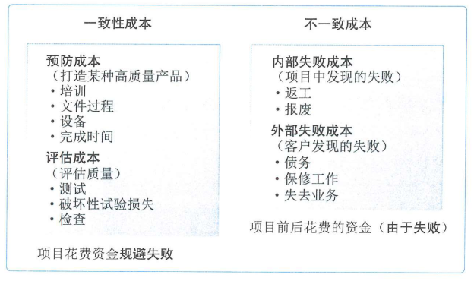

Slide 40
4.决策技术
多标准决策分析是适用于规划质量管理过程的一种决策技术，多标准决策分析工具(如优先矩阵)可用于识别关键事项和合适的备选方案，并通过一系列决策排列出备选方案的优先顺序。先对标准排序和加权，再应用于所有备选方案，计算出各个备选方案的数学得分，然后根据得分对备选方案排序。在本过程中，它有助于排定质量测量指标的优先顺序。

Slide 41
5.数据表现
适用于规划质量管理过程的数据表现技术包括：
•流程图：流程图也称过程图，用来显示将一个或多个输入转化成一个或多个输出的过程中，所需步骤顺序和可能分支。它通过映射水平价值链的过程细节来显示活动、决策点、分支循环、并行路径及整体处理顺序。流程图有助于了解和估算一个过程的质量成本，通过工作流的逻辑分支及其相对频率来估算质量成本，这些逻辑分支细分为完成符合要求的输出而需要开展的一致性工作和非一致性工作。

Slide 42
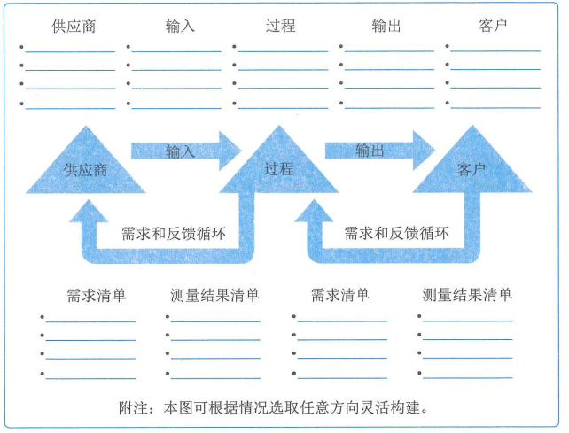
SIPOC模型

Slide 43
•逻辑数据模型：逻辑数据模型把组织数据可视化，用业务语言加以描述，不依赖任何特定技术。逻辑数据模型可用于识别会出现数据完整性或其他问题的地方。
•矩阵图：矩阵图在行列交叉的位置展示因素、原因和目标之间的强弱关系。根据可用来比较因素的数量，项目经理可使用不同形状的矩阵图，如L型、T型、Y型、X型、C型和屋顶型矩阵。在规划质量管理过程中，矩阵图有助于识别对项目成功至关重要的质量测量指标。
• 思维导图：思维导图是一种用于可视化组织信息的绘图法。质量思维导图通常是基于单个质量概念创建的，是绘制在空白页面中央的图像，之后再增加以图像、词汇或词条形式表现的想法。思维导图技术可以有助于快速收集项目质量要求、制约因素、依赖关系和联系。

Slide 44
6.测试与检查的规划
在规划阶段，项目经理和项目团队决定如何测试或检查产品、可交付成果或服务，以满足干系人的需求和期望，以及如何满足产品的绩效和可靠性目标。不同行业有不同的测试与检查，可能包括软件项目的α测试和β测试、建筑项目的强度测试、制造和实地测试的检查，以及工程的无损伤测试。
7.会议
项目团队可召开规划会议来制订质量管理计划。参会者包括项目经理、项目发起人、选定的项目团队成员、选定的干系人、项目质量管理活动的负责人以及其他必要人员。

Slide 45

3.3 输出
1.质量管理计划
质量管理计划是项目管理计划的组成部分，描述如何实施适用的政策、程序和指南以实现质量目标。它描述了项目管理团队为实现一系列项目质量目标所需的活动和资源。

Slide 46
质量管理计划内容一般包括：
①项目采用的质量标准；
②项目的质量目标；
③质量角色与职责；
④需要质量审查的项目可交付成果和过程；
⑤为项目规划的质量控制和质量管理活动；
⑥项目使用的质量工具；
⑦与项目有关的主要程序，例如处理不符合要求的情况、纠正措施程序以及持续改进程序等。

Slide 47
案例：省政务大数据处理平台建设项目质量管理计划
① 项目采用的质量标准
软件质量标准： GB/T 25000.51-2016《系统与软件工程 软件产品质量要求和评价》。
信息安全标准： GB/T 22239-2019《信息安全技术 网络安全等级保护基本要求》。
数据治理标准： GB/T 36073-2018《数据管理能力成熟度评估模型》（DCMM）。
国际质量管理体系： ISO 9001:2015 质量管理体系要求。
② 项目的质量目标
可用性： 系统年可用率 ≥99.99。
安全性： 通过等保 2.0 三级测评，核心数据脱敏率 100%。并发性能： 支持不少于 $5000$ 个并发连接，响应时间 ＜2 秒。

Slide 48
案例：省政务大数据处理平台建设项目质量管理计划
③ 质量角色与职责
质量保障组（QA）： 负责根据 ISO 9001 标准进行过程审计，确保开发流程合规。
配置管理员（CMO）：负责版本控制，确保所有代码和文档的变更可追溯。
外部测评机构： 第三方实验室，负责按照 GB/T 25000.51 进行验收测试并出具报告。
④ 需要质量审查的项目可交付成果和过程
成果：《数据脱敏算法设计说明书》、《数据库逻辑模型设计》、《等保三级测评报告》。
过程： 需求确认过程、系统集成测试过程、数据迁移过程。
⑤ 为项目规划的质量控制和质量管理活动
质量管理活动： 每月进行一次质量审计，检查项目团队是否严格执行了代码检视流程。
质量控制活动： 进行渗透测试以识别安全漏洞；进行压力测试以验证并发指标。

Slide 49
案例：省政务大数据处理平台建设项目质量管理计划
⑥ 项目使用的质量工具
检查表：用于核对每一项等保三级的合规项是否已落实。
控制图（Control Chart）： 用于监控数据交换接口的平均延迟时间，观Q察是否超出控制限度。
柏拉图： 分析导致数据清洗失败的前 $20\%$ 的主要原因（如格式错误、空值等）。
⑦ 与项目有关的主要程序
处理不符合要求的情况： 凡是未通过等保三级预测评的模块，严禁部署至生产环境。
纠正措施程序： 针对审计发现的“未按标准注释代码”问题，限期 3 个工作日内完成整改，并由 QA 二次复核。
持续改进程序：引入 PDCA 循环，每季度根据监控数据调整服务器资源分配算法。

Slide 50
2.质量测量指标
质量测量指标专用于描述项目或产品属性，以及控制质量过程将如何验证符合程度。是将抽象的质量目标转化为可测量、可验证的具体数值的过程。
质量测量指标的例子包括按时完成的任务的百分比、以CPI 测量的成本绩效、故障率、识别的日缺陷数量、每月总停机时间、每个代码行的错误、客户满意度分数，以及测试计划所涵盖的需求百分比（即测试覆盖度）。

Slide 51
案例：政务大数据平台——质量测量指标表
测量对象 | 质量测量指标 | 测量方法 | 验证过程
系统稳定性 | 每月总停机时间 | ∑ 每月非计划内停机分钟数 | 控制质量： 查看运维监控系统的实时日志，核实停机记录。
开发进度 | 按时完成的任务百分比 | (按时完成的任务数÷计划任务总数)×100% | 项目监控： 对比每周Sprint 计划与 Jira 实际关闭的任务时间。
代码质量 | 每个代码行的错误 (Bug Density) | 识别的缺陷总数÷源代码行数(KLOC) | 质量管理：使用 SonarQube 进行静态扫描，计算每千行代码的漏洞数。
成本绩效 | CPI (成本绩效指数) | 挣值(EV)÷实际成本(AC) | 过程审计：检查财务报表与项目进度，若 CPI<1 则说明超支。
测试完备性 | 测试覆盖度 (Testing Coverage) | (测试用例覆盖的需求项÷需求跟踪矩阵总项)×100% | 控制质量：审查《测试报告》与《需求跟踪矩阵》，确保核心功能 100% 覆盖。
用户体验 | 客户满意度分数 (CSAT) | 用户评价平均分(1-5分制) | 外部验收：在试运行结束后，对政府各委办局用户发放电子问卷。

Slide 52
3.项目管理计划(更新）
项目管理计划的任何变更都以变更请求的形式提出，且通过组织的变更控制过程进行处理，
可能需要变更的部分包括：
• 风险管理计划：在确定质量管理方法时可能需要更改己商定的项目风险管理方法，这些变更会记录在风险管理计划中。
• 范围基准：如果需要增加特定的质量管理活动，范围基准可能因本过程而变更。WBS词典记录的质量要求可能需要更新。

Slide 53
4.项目文件（更新）
可在规划质量管理过程更新的项目文件主要包括：
• 经验教训登记册：在质量规划过程中遇到的挑战需要更新在经验教训登记册中。
• 需求跟踪矩阵：本过程指定的质量要求，记录在需求跟踪矩阵中。
• 风险登记册：在本过程中识别的新风险记录在风险登记册中，并通过风险管理过程进行管理。
•干系人登记册：如果在规划质量管理过程中收集到有关现有或新千系人的其他信息，则记录到干系人登记册中。

Slide 54
12.4 管理质量
管理质量是把组织的质量政策用于项目，并将质量管理计划转化为可执行的质量活动的过程。本过程的主要作用：
①提高实现质量目标的可能性；
②识别无效过程和导致质量低劣的原因；
③使用控制质量过程的数据和结果向干系人展示项目的总体质量状态。管理质量过程需要在整个项目期间开展。管理质量过程的数据流向如下图所示。

Slide 55
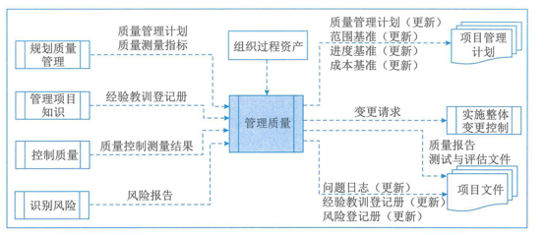
管理质量有时被称为“质量保证”，但“管理质量”的定义比“质量保证”更广，因其可用于非项目工作。在项目管理中，质量保证着眼于项目使用的过程，旨在高效地执行项目过程,包括遵守和满足标准，向干系人保证最终产品可以满足他们的需求、期望和要求。管理质量包括所有质量保证活动，还与产品设计和过程改进有关。管理质量的工作属于质量成本框架中的一致性工作。

Slide 56
管理质量是所有人的共同职责，包括项目经理、项目团队、项目发起人、执行组织的管理层，甚至是客户。所有人在管理项目质量方面都扮演一定的角色，尽管这些角色的人数和工作量不同。参与质量管理工作的程度取决于所在行业和项目管理风格。在敏捷型项目中，整个项目期间的质量管理由所有团队成员执行；但在传统项目中，质量管理通常是特定团队成员的职责。

Slide 57
12.4.1输入
1.项目管理计划
项目管理计划组件包括但不限于质量管理计划，质量管理计划定义了项目和产品质量的可接受水平，并描述了如何确保可交付成果和过程达到这一质量水平。质量管理计划还描述了不合格产品的处理方式以及须采取的纠正措施。

Slide 58
12.4.1输入
2.项目文件
可作为管理质量过程输入的项目文件主要包括：
经验教训登记册：项目早期与质量管理有关的经验教训，可以运用到项目后期阶段，以提高质量管理的效率与效果。
质量控制测量结果：用于分析和评估项目过程和可交付成果的质量是否符合执行组织的标准或特定要求，质量控制测量结果也有助于分析这些测量结果的产生过程，以确定实际测量结果的正确程度。
质量测量指标：核实质量测量指标是控制质量过程的一个环节。管理质量过程依据这些质量测量指标设定项目的测试场景和可交付成果，用作改进举措的依据。
风险报告：管理质量过程使用风险报告识别整体项目风险的来源以及整体风险敞口的最重要的驱动因素，这些因素能够影响项目的质量目标。

Slide 59
4.2 工具与技术
1 .数据收集
适用于管理质量过程的数据收集技术是核对单。核对单是一种结构化工具，通常列出特定组成部分，用来核实所要求的一系列步骤是否己得到执行或检查需求列表是否己得到满足。基于项目需求和实践，核对单可简可繁。许多组织都有标准化的核对单，用来规范地执行经常性任务。在某些应用领域，核对单也可从专业协会或商业性服务机构获取。质量核对单应该涵盖在范围基准中定义的验收标准。

Slide 60
12.4.2 工具与技术
2.数据分析
适用于管理质量过程的数据分析技术主要包括：
• 备选方案分析：该技术用于评估己识别的可选方案，以选择那些最合适的质量方案或方法。
• 文件分析：分析项目控制过程所输出的不同文件，如质量报告、测试报告、绩效报告和偏差分析，可以重点指出可能超出控制范围之外并阻碍项目团队满足特定要求或干系人期望的过程。
• 过程分析：该分析可以识别过程改进机会，同时检查在过程期间遇到的问题、制约因素以及非增值活动。
• 根本原因分析（RCA ) : 该分析是确定引起偏差、缺陷或风险的根本原因的一种分析技术。一项根本原因可能引起多项偏差、缺陷或风险。根本原因分析还可以作为一项技术，用于识别问题的根本原因并解决问题。消除所有根本原因可以杜绝问题再次发生。

Slide 61
12.4.2 工具与技术 (3/10)
3.决策技术
适用于本过程的决策技术包括但不限于多标准决策分析。在讨论影响项目或产品质量的备选方案时，可以使用多标准决策评估多个标准。“项目”决策可以包括在不同执行情景或供应商中加以选择，“产品”决策可以包括评估生命周期成本、进度、干系人的满意程度，以及与解决产品缺陷有关的风险。

Slide 62
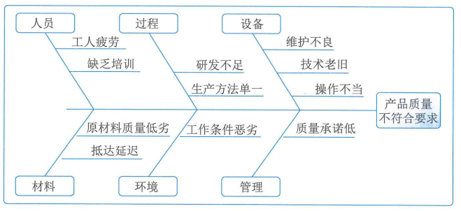
12.4.2 工具与技术 (4/10)
4.数据表现
适用于管理质量过程的数据表现技术主要包括：
• 亲和图：亲和图可以对潜在缺陷成因进行分类，展示最应关注的领域。
• 因果图：因果图又称“鱼骨图”“why-why分析图”和“石川图”，将问题陈述的原因分解为离散的分支，有助于识别问题的主要原因或根本原因。图12-6是因果图的一个例子。

Slide 63
12.4.2 工具与技术
流程图：流程图展示了引发缺陷的一系列步骤。
直方图：直方图是一种展示数字数据的条形图，可展示每个可交付成果的缺陷数量、缺陷成因排列、各个过程的不合规次数，或项目或产品缺陷的其他表现形式。
矩阵图：矩阵图在行列交叉的位置展示因素、原因和目标之间的关系强弱。
散点图：散点图是一种展示两个变量之间关系的图形，它能够展示两支轴的关系，一支轴表示过程、环境或活动的任何要素，另一支轴表示质量缺陷。

Slide 64
12.4.2 工具与技术
5.审计
审计是用于确定项目活动是否遵循了组织和项目的政策、过程与程序的一种结构化且独立的过程。质量审计通常由项目外部的团队开展，如组织内部审计部门、项目管理办公室(PMO)或组织外部的审计师。
质量审计目标一般包括：①识别全部正在实施的良好及最佳实践；②识别所有违规做法、差距及不足；③分享所在组织和/ 或行业中类似项目的良好实践；④积极、主动地提供协助，以改进过程的执行，从而帮助团队提高生产效率；⑤强调每次审计都应对组织经验教训知识库的积累做出贡献等。

Slide 65
12.4.2 工具与技术
6.面向X 的设计
面向X的设计(DfX)是产品设计期间可采用的一系列技术指南，旨在优化设计的特定方面，可以控制或提高产品最终特性。DfX 中的X 可以是产品开发的不同方面，例如可靠性、调配、装配、制造、成本、服务、可用性、安全性和质量。使用DfX 可以降低成本、改进质量、提高绩效和客户满意度。

Slide 66
12.4.2 工具与技术 (9/10)
7.问题解决
问题解决发现解决问题或应对挑战的解决方案。它包括收集其他信息、具有批判性思维的、创造性的、量化的和/ 或逻辑性的解决方法。有效和系统化地解决问题是质量保证和质量改进的基本要素。问题可能在控制质量过程或质量审计中发现，也可能与过程或可交付成果有关。使用结构化的问题解决方法有助于消除问题和制定长久有效的解决方案。问题解决方法通常包括以下要素：定义问题，识别根本原因，生成可能的解决方案，选择最佳解决方案，执行解决方案，验证解决方案的有效性等。

Slide 67
12.4.2 工具与技术
8.质量改进方法
质量改进的开展，可基于质量控制过程的发现和建议、质量审计的发现或管理质量过程的问题解决。计划一实施一检查一行动和六西格玛是最常用于分析和评估改进机会的两种质量改进工具。

Slide 68
12.4.3 输出
1 质量报告
质量报告可能是图形、数据或定性文件，其中包含的信息可帮助其他过程和部门采取纠正措施,以实现项目质量的期望。质量报告的信息可以包含团队上报的质量管理问题，针对过程、项目和产品的改善建议,纠正措施建议,以及在控制质量过程中发现的情况的概述。
2. 测试与评估文件
可基于行业需求和组织模板创建测试与评估文件。它们是控制质量过程的输入，用于评估质量目标的实现情况。这些文件可能包括专门的核对单和详尽的需求跟踪矩阵。

Slide 69
12.4.3 输出
3.变更请求
如果管理质量过程期间出现了可能影响项目管理计划任何组成部分、项目文件或项目/ 产品管理过程的变更，项目经理应提交变更请求并遵循实施整体变更控制过程。
4.项目管理计划（变更）
项目管理计划的任何变更都以变更请求的形式提出，且通过组织的变更控制过程进行处理，此处可能需要变更的包括：
质量管理计划：可能需要根据实际结果修改己商定的质量管理方法。
范围基准：可能因特定的质量管理活动而变更。
进度基准：可能因特定的质量管理活动而变更。
成本基准：可能因特定的质量管理活动而变更。

Slide 70
5 项目文件（更新）
可在管理质量过程更新的项目文件主要包括：
问题日志：在本过程中提出的新问题记录到问题日志中;
经验教训登记册：项目中遇到的挑战、本应可以规避这些挑战的方法以及良好的质量管理方式,需要记录在经验教训登记册中;
风险登记册：在本过程中识别的新风险记录在风险登记册中，并通过风险管理过程进行 管理;

Slide 71
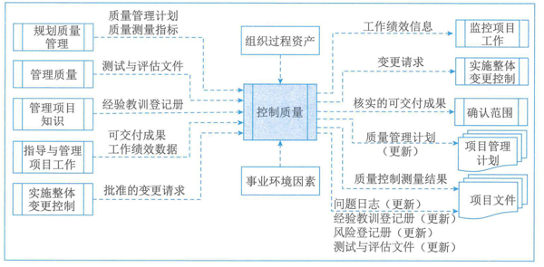
12.5 控制质量
控制质量是为了评估绩效，确保项目输出完整、正确且满足客户期望，而监督和记录质量 管理活动执行结果的过程。本过程的主要作用：①核实项目可交付成果和工作己经达到主要干 系人的质量要求，可供最终验收；②确定项目输出是否达到预期目的，这些输出需要满足所 有适用标准、要求、法规和规范。控制质量过程需要在整个项目期间开展，控制质量过程的数 据流向如图12-7 所示。

Slide 72
12.5 控制质量 (3/5)
控制质量过程的目的是在用户验收和最终交付之前测量产品或服务的完整性、合规性和适用性。本过程通过测量所有步骤、属性和变量，来核实与规划阶段所描述规范的一致性和合规性。
在整个项目期间应执行质量控制，用可靠的数据来证明项目己经达到发起人和/ 或客户的验收标准。
控制质量的努力程度和执行程度可能会因所在行业和项目管理风格而不同。

Slide 73
12.5.1 输入
1.项目管理计划
可用于控制质量的项目管理计划组件是质量管理计划，质量管理计划定义了如何在项目中开展质量控制。
2.项目文件
可作为控制质量过程输入的项目文件主要包括：
• 测试与评估文件：用于评估质量目标的实现程度。
• 质量测量指标：专用于描述项目或产品属性，以及控制质量过程将如何验证符合程度。
• 经验教训登记册：在项目早期的经验教训可以运用到后期阶段，以改进质量控制。

Slide 74
12.5.1 输入
3.可交付成果
可交付成果指的是在某一过程、阶段或项目完成时，必须产出的任何独特并可核实的产品、成果或服务能力。作为指导与管理项目工作过程输出的可交付成果将得到检查，并与项目范围说明书定义的验收标准作比较。
4.工作绩效数据
工作绩效数据包括产品状态数据，例如观察结果、质量测量指标、技术绩效测量数据，以及关于进度绩效和成本绩效的项目质量信息。

Slide 75
12.5.1 输入
5.批准的变更请求
在实施整体变更控制过程中，通过更新变更日志，显示哪些变更己经得到批准，哪些变更没有得到批准。批准的变更请求可包括各种修正，如缺陷补救、修订的工作方法和修订的进度计划。完成局部变更时，如果步骤不完整或不正确，可能会导致不一致和延迟。批准的变更请求的实施须核实，并需要确认完整性、正确性以及是否重新测试

Slide 76
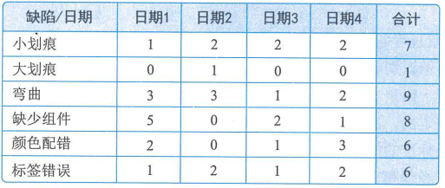
12.5.2 工具与技术
1 数据收集
适用于控制质量过程的数据收集技术包括：
核对单：有助于以结构化的方式管理控制质量活动。
核查表：又称计数表，用于合理排列各种事项，以便有效地收集关于潜在质量问题的有用数据。在开展检查以识别缺陷时，用核查表收集属性数据就特别方便，例如关于缺陷数量或后果的数据，如图12-8所示。

Slide 77
12.5.2 工具与技术 (3/9)
统计抽样：是指从目标总体中选取部分用于检查。样本用于测量控制和确认质量。抽样的频率和规模应在规划质量管理过程中确定。
问卷调查：可用于在部署产品或服务之后收集关于客户满意度的数据。在问卷调查中识别的缺陷相关成本可被视为COQ模型中的外部失败成本，给组织带来的影响会超出成本本身。
2.数据分析
适用于控制质量过程的数据分析技术包括：
绩效审查：针对实际结果测量、比较和分析规划质量管理过程中定义的质量测量指标。
根本原因分析（RAC) : 根本原因分析用于识别缺陷成因。

Slide 78
12.5.2 工具与技术 (4/9)
3.检查
检查是指检验工作产品，以确定是否符合书面标准。检查的结果通常包括相关的测量数据，可在任何层面上进行。可以检查单个活动的成果，也可以检查项目的最终产品。检查也可称为审查、同行审查、审计或巡检等，而在某些应用领域，这些术语的含义比较狭窄和具体。检查也可用于确认缺陷补救。

Slide 79
12.5.2 工具与技术 (5/9)
4.测试/ 产品评估
测试是一种有组织的、结构化的调查，旨在根据项目需求提供有关被测产品或服务质量的客观信息。测试的目的是找出产品或服务中存在的错误、缺陷、漏洞或其他不合规问题。用于评估各项需求的测试的类型、数量和程度是项目质量计划的一部分，具体取决于项目的性质、时间、预算或其他制约因素。测试可以贯穿于整个项目，可以随着项目的不同组成部分变得可用时进行，也可以在项目结束（即交付最终可交付成果）时进行。早期测试有助于识别不合规问题，帮助减少修补不合规组件的成本。

Slide 80
12.5.2 工具与技术 (7/9)
5.数据表现
适用于控制质量过程的数据表现技术包括：
因果图：用于识别质量缺陷和错误可能造成的结果。
控制图：用于确定一个过程是否稳定，或者是否具有可预测的绩效。规格上限和下限是根据要求制定的，反映了可允许的最大值和最小值。上下控制界限不同于规格界限。控制界限根据标准的统计原则，通过标准的统计计算确定，代表一个稳定过程的自然波动范围。项目经理和干系人可基于计算出的控制界限，识别须采取纠正措施的检查点，以预防不在控制界限内的绩效。控制图可用于监测各种类型的输出变量。
直方图：可按来源或组成部分展示缺陷数量。
散点图：可在一支轴上展示计划的绩效，在另一支轴上展示实际绩效。

Slide 81
12.5.2 工具与技术 (8/9)
6.会议
以下会议可作为控制质量过程的一部分：
①审查己批准的变更请求。对所有已批准的变更请求进行审查，以核实它们是否己按批准的方式实施，确认是否己完成局部变更，以及是否己执行、测试、完成和证实所有部分.
②回顾/ 经验教训。项目团队举行的会议，旨在讨论：项目/ 阶段的成功要素；待改进之处；当前项目和未来项目可增加的内容；可增加到组织过程资产中的内容等。

Slide 82
12.5.3 输出
1 .工作绩效信息
工作绩效信息包含有关项目需求实现情况的信息、拒绝的原因、要求的返工、纠正措施建议、核实的可交付成果列表、质量测量指标的状态以及过程调整需求。
2.质量控制测量结果
控制质量的测量结果是对质量控制活动结果的书面记录，应以质量管理计划所确定的格式加以记录。
3.核实的可交付成果
控制质量过程的一个目的就是确定可交付成果的正确性。开展控制质量过程的结果是核实的可交付成果，后者又是确认范围过程的一项输入，以便正式验收。如果存在任何与可交付成
果有关的变更请求或改进事项，可能会执行变更、开展检查并重新核实。

Slide 83
12.5.3 输出
4.变更请求
如果控制质量过程期间出现了可能影响项目管理计划任何组成部分或项目文件的变更，项目经理应提交变更请求，且应该通过实施整体变更控制过程对变更请求进行审查和处理。
5.项目管理计划（更新）
项目管理计划的任何变更都以变更请求的形式提出，且通过组织的变更控制过程进行处理。可能需要变更请求的项目管理计划组成部分包括但不限于质量管理计划。

Slide 84
12.5.3 输出
6.项目文件（更新）
可在控制质量过程更新的项目文件主要包括：
问题日志：多次不符合质量要求的可交付成果通常被记录为问题。
经验教训登记册：质量缺陷的来源、可以规避它们的方法以及有效的处理方式，都应该记录到经验教训登记册中。
风险登记册：在本过程中识别的新风险记录在风险登记册中，并通过风险管理过程进行管理。
测试与评估文件：本过程可能导致测试与评估文件修改，使未来的测试更加有效。

